Slide 1
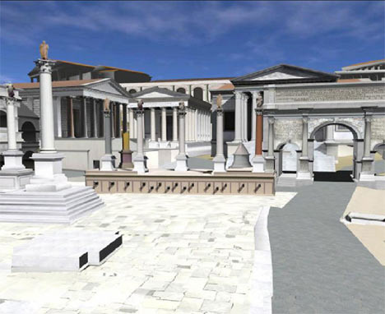
Древнейший Рим.

Slide 2
ЦЕЛИ УРОКА:
1. Познакомиться:
с географическим положением и природными условиями Рима;
с легендой об основании Рима.
2. Узнать:
чем занимались первые жители Рима;
как и кем управлялся Рим в древнейший период.

Slide 3
ПЛАН УРОКА:
1. Географическое положение и природные условия Древнего Рима.
2. Легенда об основании Рима.
3. Город на семи холмах.
4. Управление Древнейшим Римом.

Slide 4
Задание на урок:
Почему Эллада основала много колоний за морем, а города-государства Италии не имели заморских колоний?

Slide 5
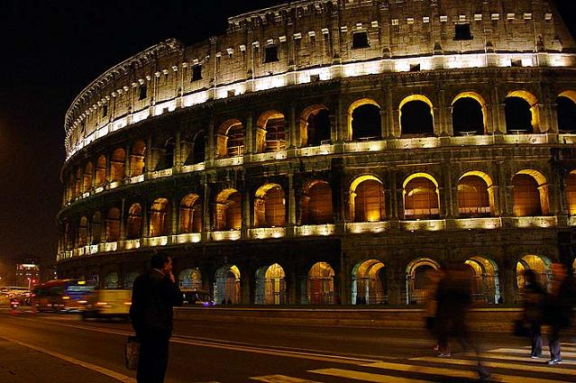
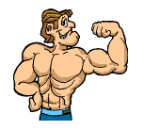
Физкультминутка
Физкультминутка

Slide 6
Физкультминутка
Для начала мы с тобой
Крутим только головой.
Корпусом вращаем тоже.
Это мы, конечно, можем.
Напоследок потянулись
Вверх и в стороны. Прогнулись.
От разминки раскраснелись
И на место снова сели.

Slide 7
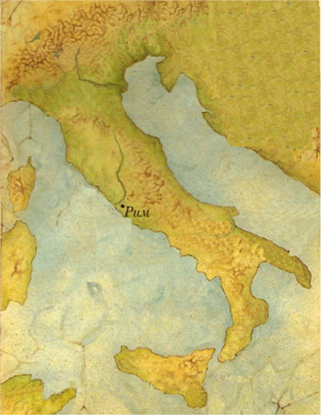
Географическое положение
и природные условия
Древнего Рима

Slide 8
Как называется полуостров, на котором находится Рим?
горы Альпы
р. По
Какое море располагается
к северо-востоку от полуострова?
Какое море располагается
к юго-западу от полуострова?
Адриатическое море
Как называется остров на юге
от Аппенинского полуострова?
Аппенинский полуостров
р. Тибр
Аппенинские горы
Как называется река,
на которой находится Рим?
Какая самая полноводная река
на Аппенинском полуострове?
Тирренское море
Какие горы защищают
Апеннинский полуостров с севера?
Как называются горы, пересекающие
полуостров с севера на юг?
о. Сицилия
Далее

Slide 9
Итак,
Рим расположен на Аппенинском полуострове в Средиземноморье
горы Альпы
р. По
На севере страны находятся горы Альпы
На востоке полуостров омывается Адриатическим морем, отделяющим его от Греции
Адриатическое море
Аппенинский полуостров
р. Тибр
На юге находится остров Сицилия
Аппенинские горы
На западе полуостров омывается Тирренским морем
Тирренское море
По всей территории полуострова тянется гряда Аппенинских гор
В центральной части полуострова течет река Тибр
о. Сицилия
На севере полуострова течет река По

Slide 10
Опишите, где располагался Рим
?
Аппенинский полуостров
р. Тибр
Рим расположен
в центре Апеннинского полуострова,
на левом берегу Тибра, вблизи Тирренского моря.

Slide 11
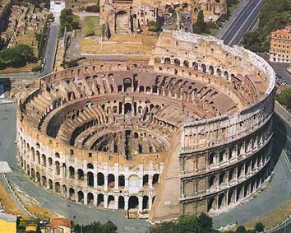
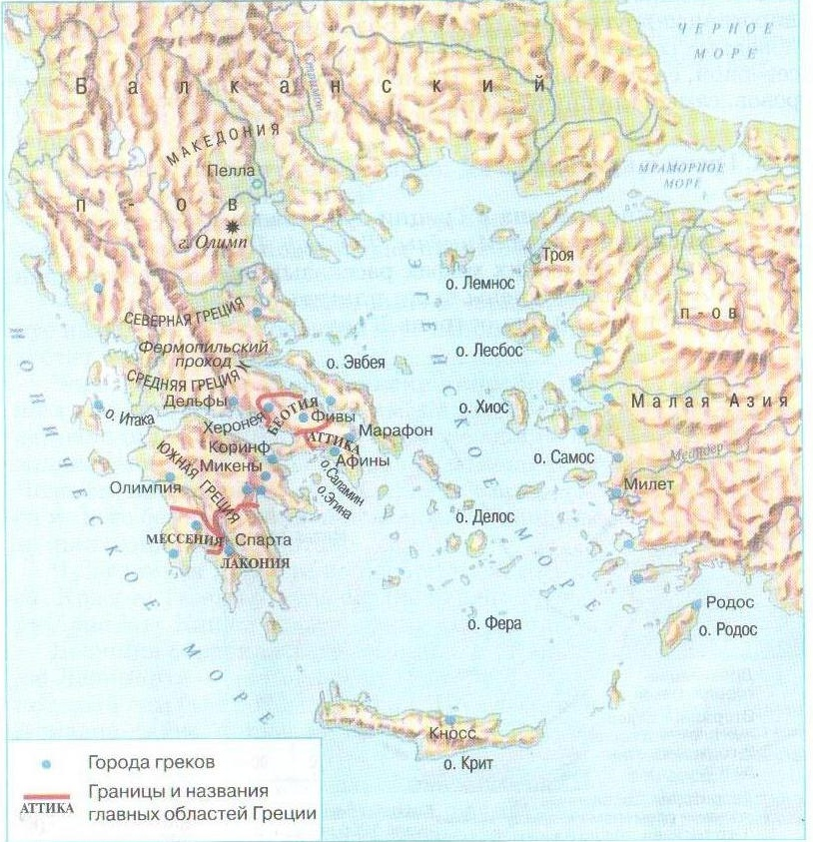
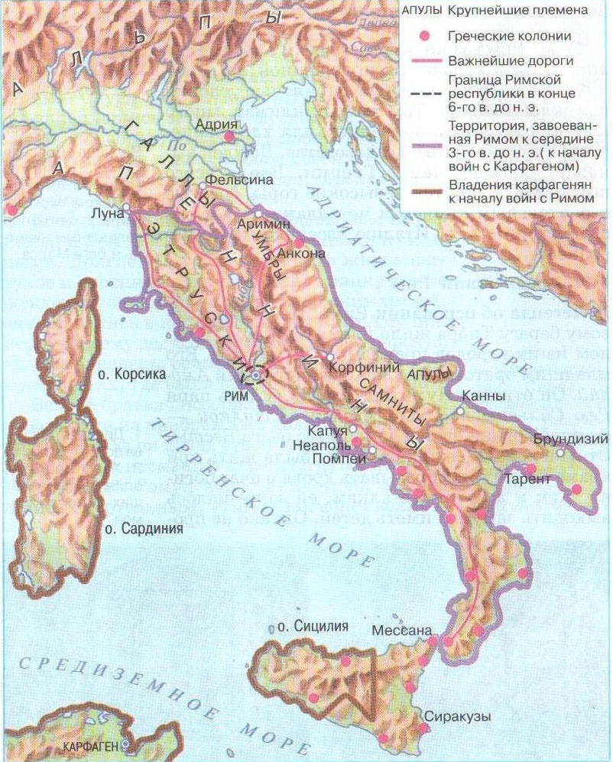

Slide 12
Легенда
об основании
Рима

Slide 13
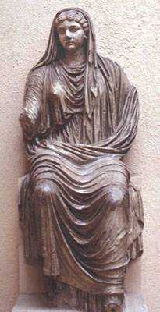
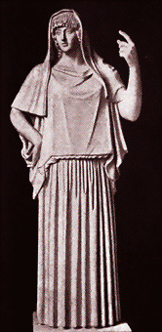
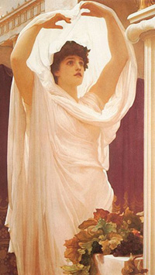
Весталка –жрица богини Весты,
хранительница семьи, дома.

Slide 14
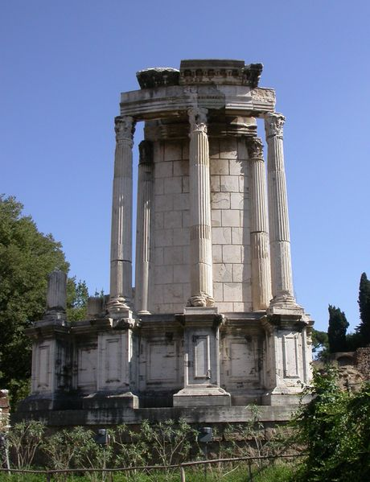
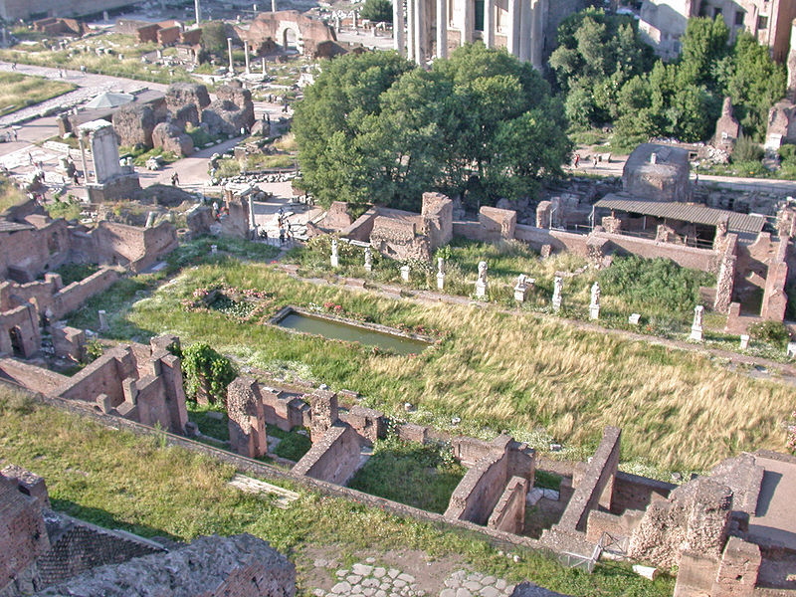
Храм Весты.
Современное состояние.
Храм Весты.
Современное состояние.

Slide 15
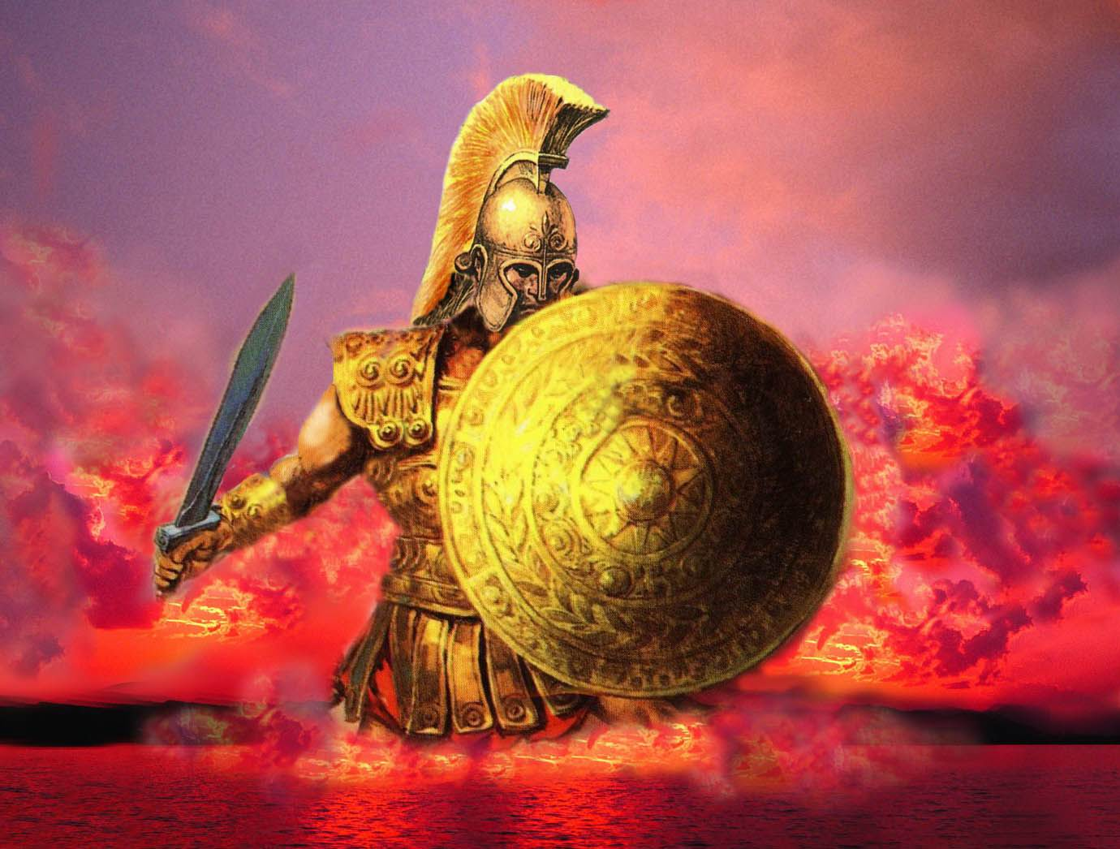
Римский бог войны.
МАРС

Slide 16
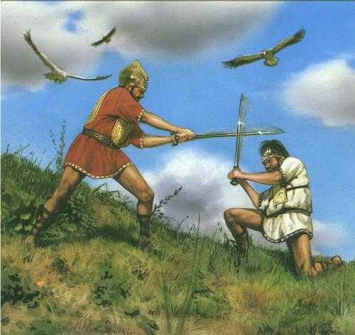
Поединок Ромула и Рема.

Slide 17
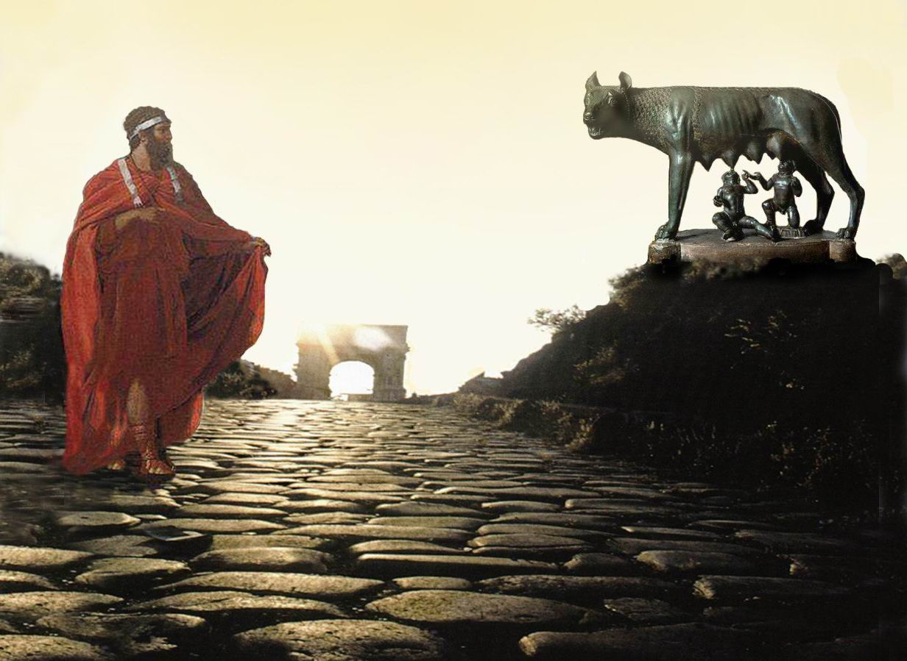
РОМУЛ

Slide 18
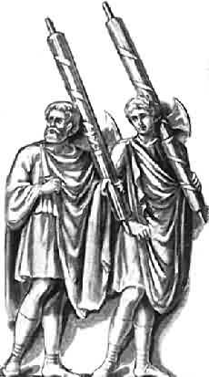
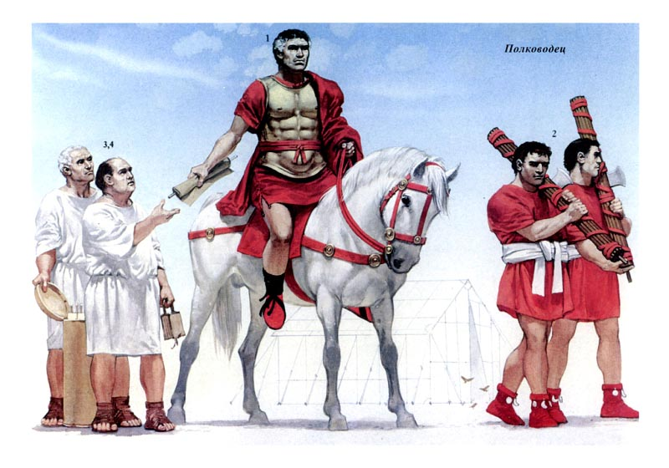
Ликторы – охрана Римского царя.
Рассмотрите слайд.
Как вы считаете, для чего ликторам связка прутьев и топор?

Slide 19
Физминутка
для глаз

Slide 20
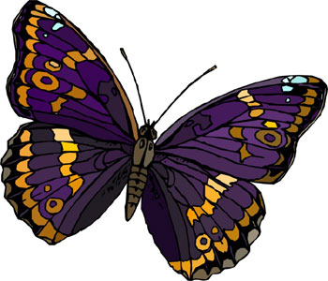
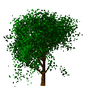
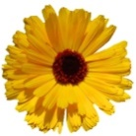
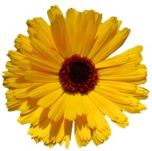

Slide 21
Город
на семи холмах

Slide 22
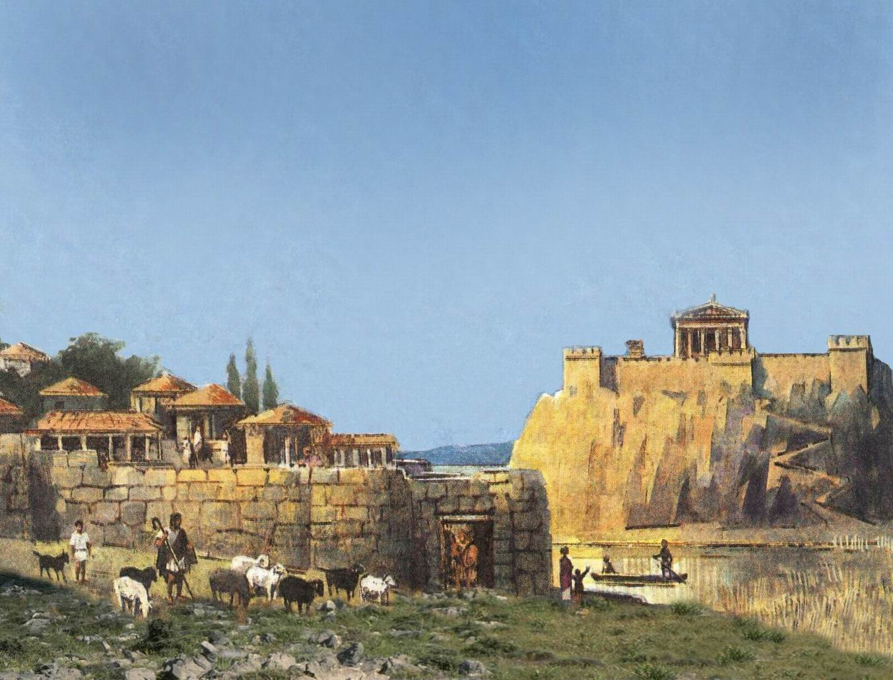
753 г. до н. э.
Основание Рима.

Slide 23
Решите задачу:
Сейчас 2017 год.
Рим основан в 753 году до н. э.
Официальной датой основания города Трубчевска считается 975 год.
По ленте времени ответьте на три вопроса:
1. Сколько лет сейчас Риму?
2. Сколько лет городу Трубчевску?
3. На сколько лет Трубчевск младше Рима?
до н.э.
н.э.
753 г. до н.э.
Рим
975 г.Трубчевск
2017
год

Slide 24
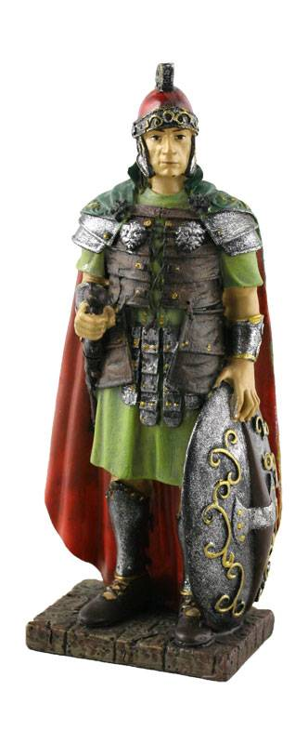
В результате постоянных войн с соседними городами римляне расширяли подвластную территорию.
В результате постоянных войн с соседними городами римляне расширяли подвластную территорию.

Slide 26
Управление
Древнейшим Римом

Slide 27
Население Рима.
Патриции
Плебеи
Коренные жители Рима.
Переселенцы из других областей Италии.

Slide 28
Управление Римом.
Сенат
Совет старейшин родов.
Народное собрание
Мужчины – патриции
?
?
?

Slide 29
Задание на урок:
Почему Эллада основала много колоний за морем, а города-государства Италии не имели заморских колоний?

Slide 30
Ответы:
Оценки:
1. 4.
2. 1.
3. 2.
4. 2.
5. 2.
6. 1.
7. 4.
8. 2.
9. 1.
«5» – 0 ошибок.
«4» – 1-2 ошибки.
«3» – 3-4 ошибки.
«2» – более 5 ошибок.

Slide 31
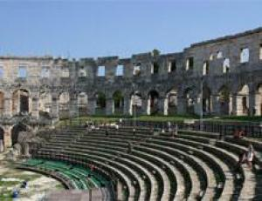
Домашнее задание.
§ 44, вопросы, Составить сравнительную таблицу «Древняя Греция и Рим в ранний период»

Slide 32
Исторический диктант.
Рим находится на Балканском полуострове, который имеет форму треугольника.
Страна, где появилось римское государство называется Италией.
В Италии были неблагоприятные природные условия.
Горы были непроходимые, реки мелкие и непригодные для орошения полей.
В древнейший период Рим управлялся стратегами и царём.
Первым царём был по легенде Рем, а последним Сервий Тулий.
Жители Рима делились на патрициев и плебеев.
Плебеи были полноправными, а патриции являлись переселенцами и не имели прав.

